Slide 1
Minería de datos: Clase 15 de agosto
Orden del día
Comentarios Tarea 1
Representante de la Escuela de Ciencias del CEUDLAP
Comentarios de Spyder
Importar funciones
Primeros ejemplos en numpy

Slide 2
Comentarios Tarea 1
Aspectos buenos: Título a la tarea, primero conceptos y luego instalación, Investigaron en más de un SO, capturas de pantalla de la instalación, información adicional de cada paso (leer términos y condiciones), evidencia en documento de word.
Otros aspectos: ¿Servirá como guía de instalación para otros usuarios?, ¿Abrieron Jupyter?, Recuerden siempre deben agregar referencias, los equipos son de 4 o 5 personas, solo un correo por equipo

Slide 3
Comentarios de Spyder
Ejecutar una selección de instrucciones (crtl+enter) (F9)
En cada renglón puede aparecer una advertencia (Warning)
Detener un programa en ejecución
Eliminar variables

Slide 4
¿Dudas o preguntas?

Slide 5
Python: Importando funciones
Crear un archivo “mis_funciones.py”
Importar las librerías usuales que deberían estar ya instaladas numpy, scipy, stats, networkx, matplotlib, pandas, Stickit-Learn...
Ejemplos de uso

Slide 6
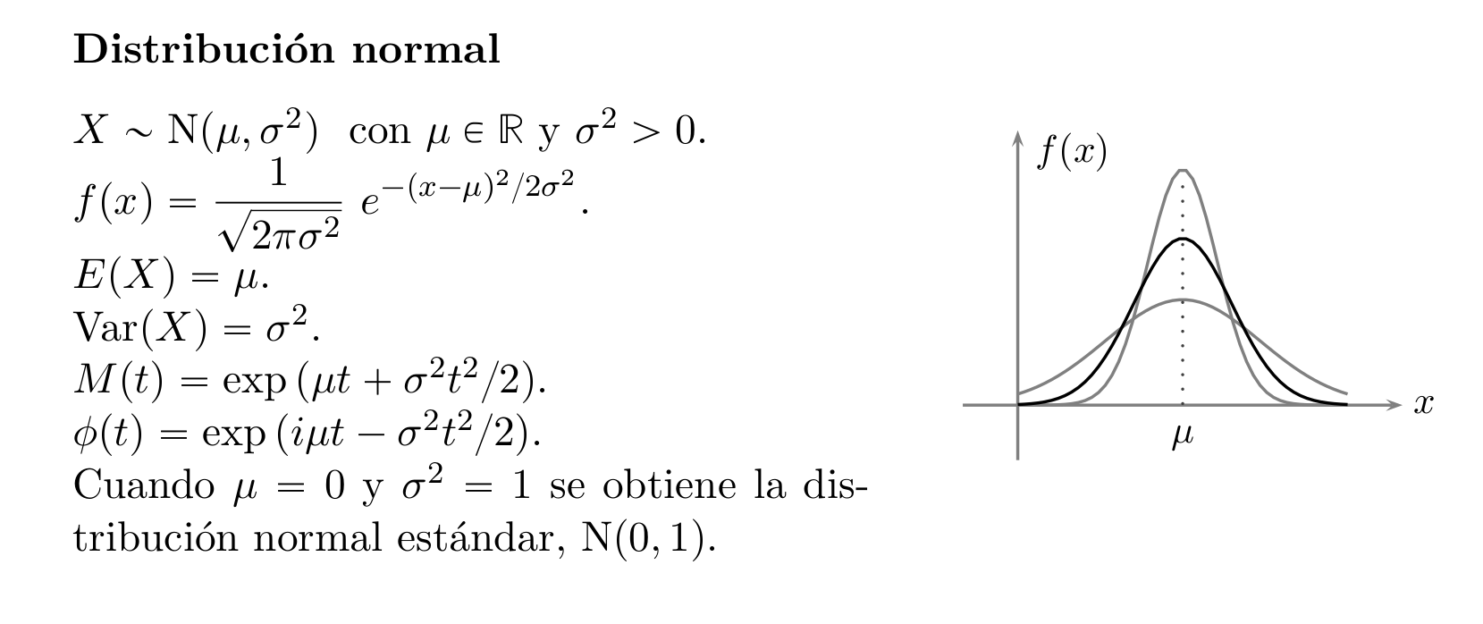
Ejercicio
Crear una función que dado x, mu y sigma, regrese el valor de la fdp normal. Hacer ejemplos de uso.
Rincón, L. (2012). Introducción a la teoría del riesgo. México: Facultad de Ciencias, UNAM.

Slide 7
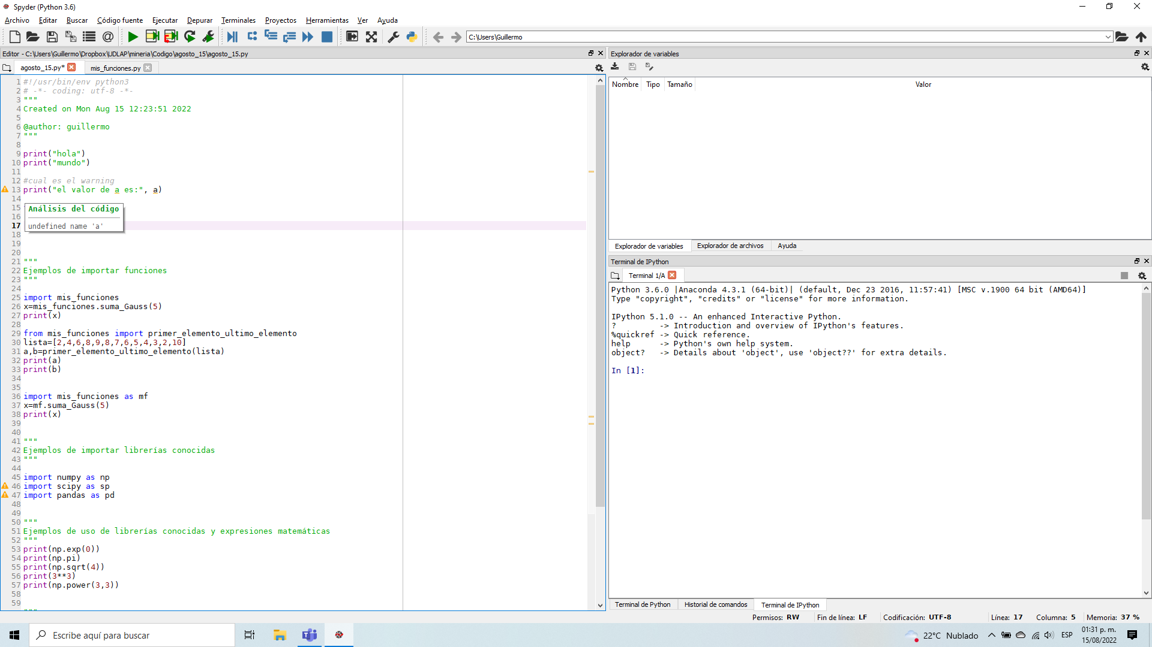

Slide 8
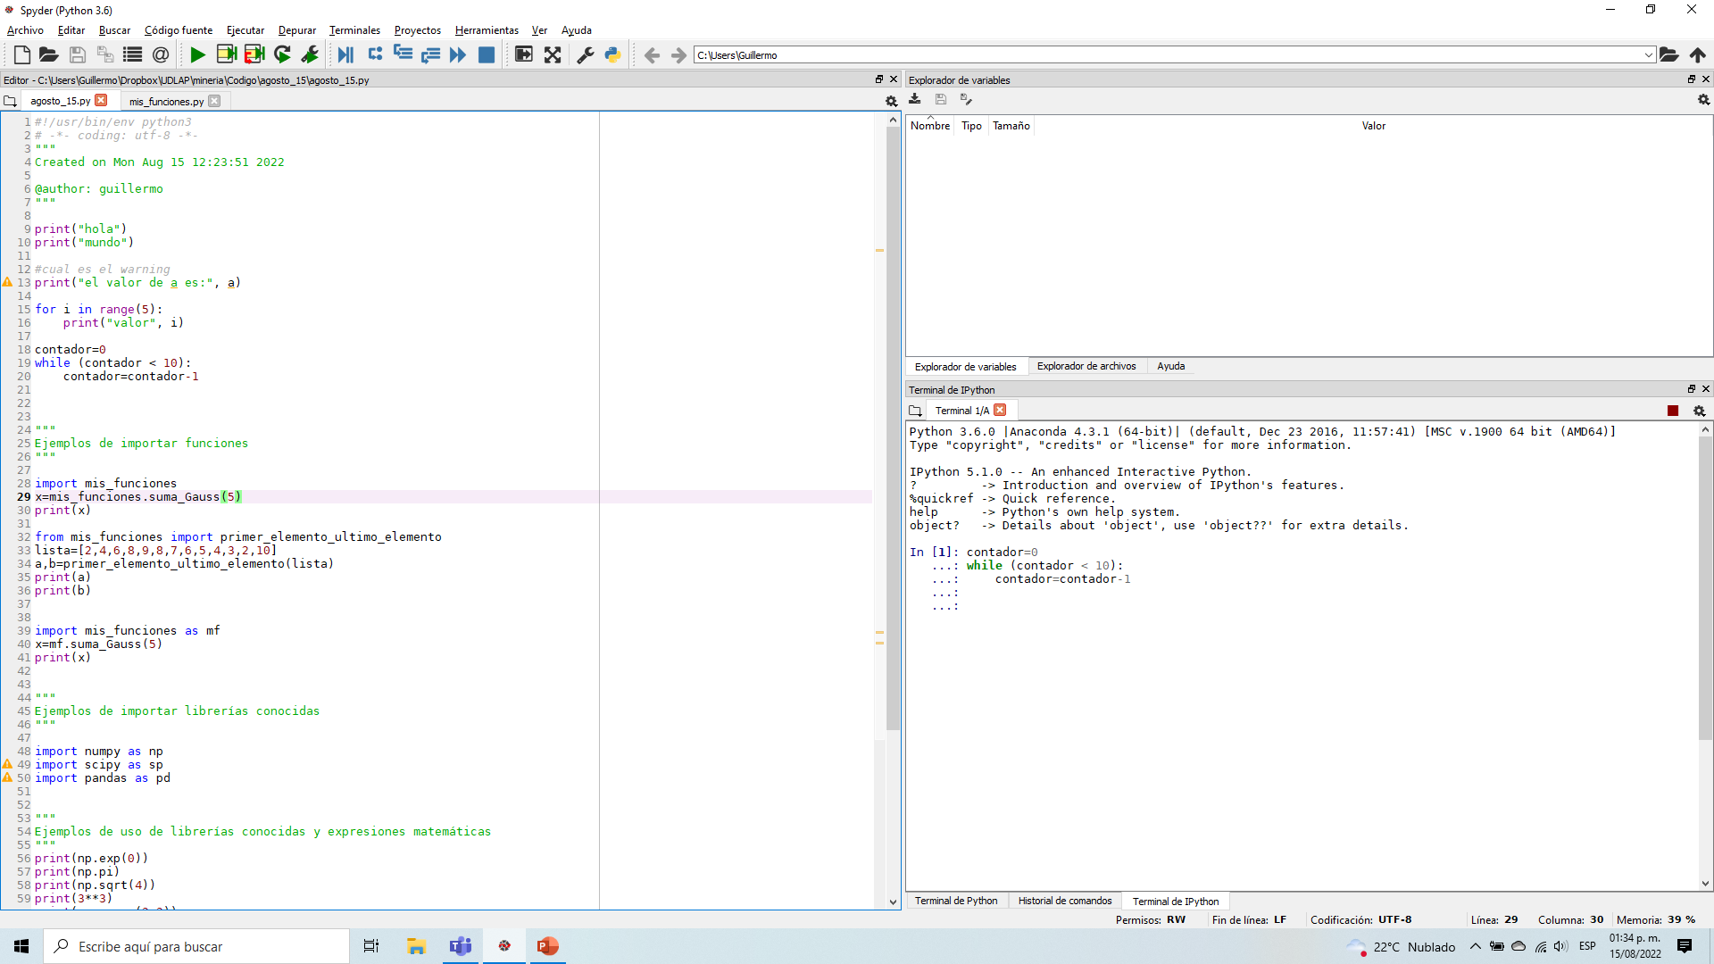

Slide 9
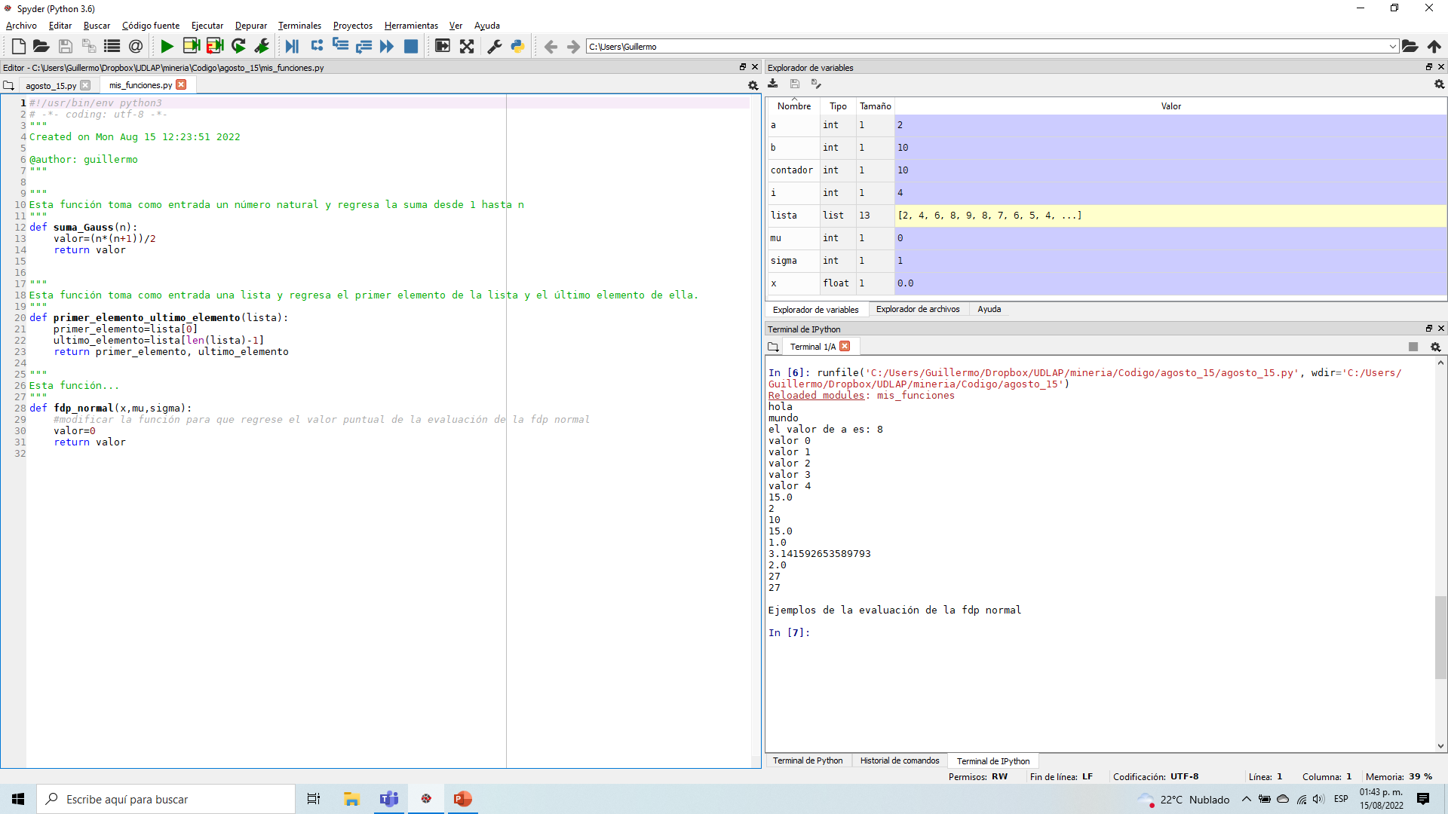

Slide 10
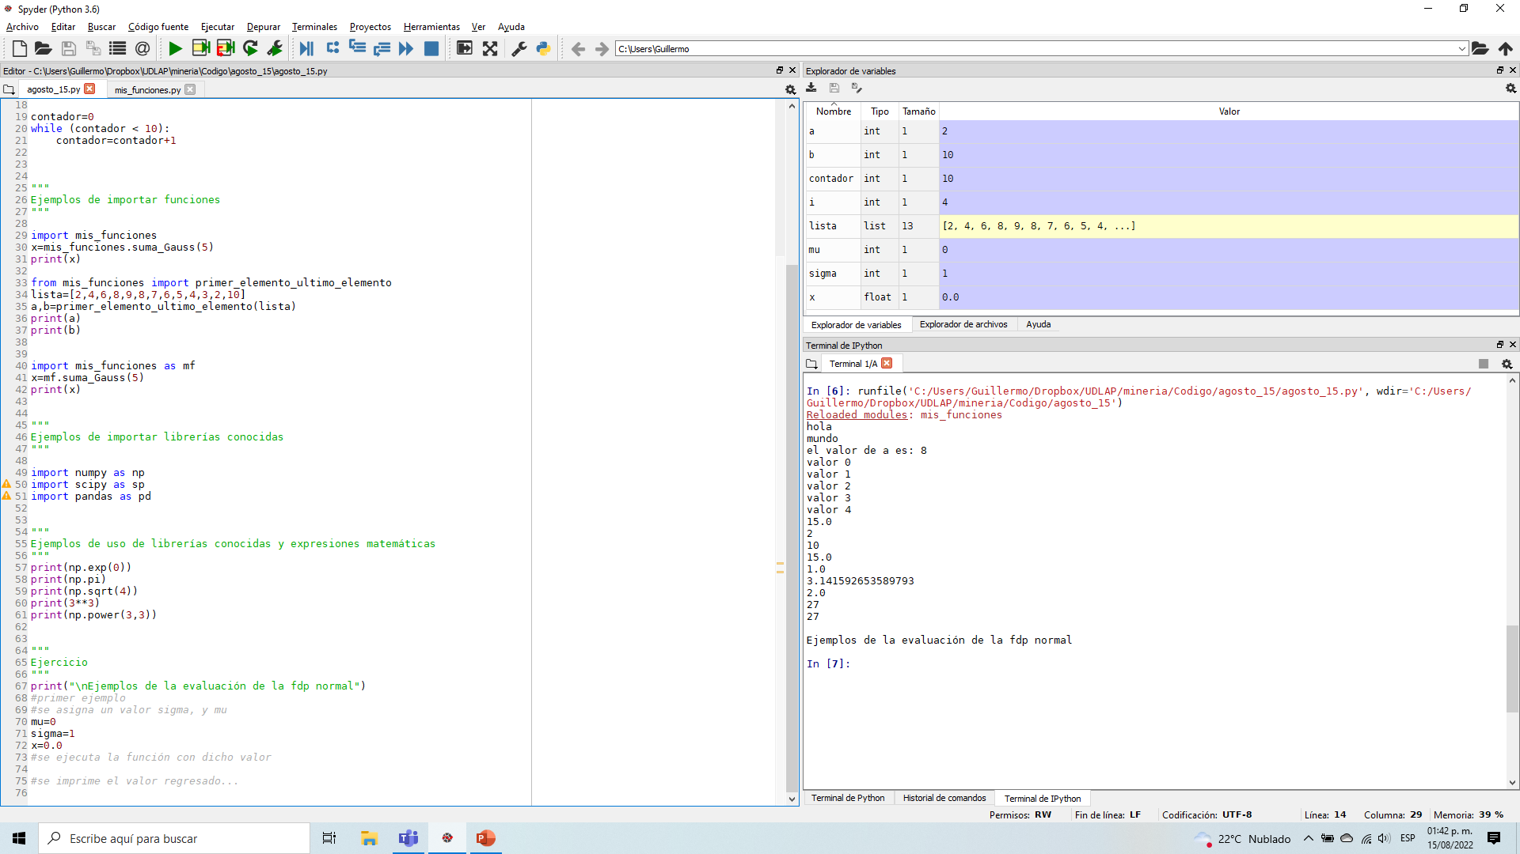

Slide 11
¿Dudas o preguntas?

